Slide 1
Tensorflow 동향조사
김영훈

Slide 2
01
Tensorflow
Tensorflow 소개
Tensorflow 역사
Index
02
목적 및 사례
목적
사례
03
머신러닝 근황
TPU
그외

Slide 3
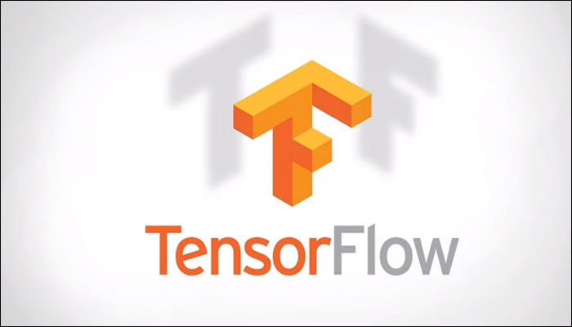
01
Tensorflow
소개
Tensorflow
1. 구글에서 오픈소스로 공개한 기계학습 라이브러리
2. 데이터 플로우 그래프를
통한 풍부한 표현력 제공
Picture
3. CPU/GPU 모드로 동작
4. Python/C++ 지원
01

Slide 4
01
Tensorflow
Presentation Title
역사
구글 브레인 팀 딥 뉴럴 네트워크 연구
첫 머신러닝시스템 1세대 디스트빌리프 개발
2011
2015
2세대 머신러닝 Tensorflow 공개
02

Slide 5
02
목적 및 사례
Presentation Title
목적
구글내 제품개발을 위해
머신러닝과 딥 뉴럴 네트워크
연구 목적
01
02
수천에서 수만 명의 테스터가 필요
및 기계학습 표준을 주도
Purpose
구글 클라우드 사업에
교두보
03
04
전세계에 흩어져 있는 머신러닝
개발자들을 구글 생태계로 끌어
들이기 위한 미끼 상품
03

Slide 6
02
목적 및 사례
Presentation Title
사례
04

Slide 7
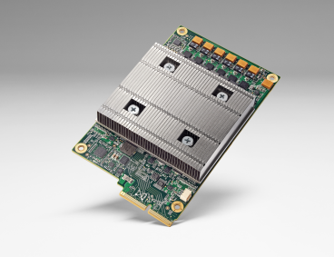
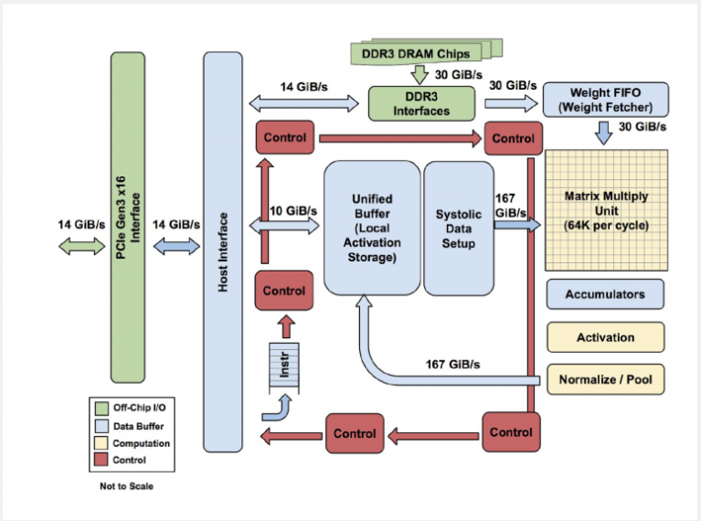
03
머신러닝 근황
Presentation Title
TPU
TPU
TPU 구조
TPU = Tensor Processing Unit
2013년 개발 시작, 2015 구글 데이터 센터에 사용
2016발표 데이터 분석 및 딥 러닝용 칩
구글 클라우드에 TPU 도입(구글 데이터센터)
GPU/CPU조합 보다 15~30배 성능 높다
텐서플로우에 최적화된 반도체 칩
검색, 스트리트뷰, 내비게이션 품질 및 정밀성 개선
알파고 TPU 사용 – 알파고 vs 이세돌
05

Slide 8
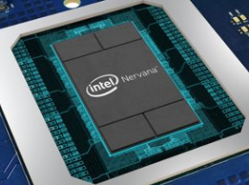
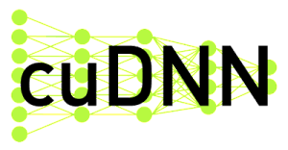
03
머신러닝 근황
Presentation Title
그외
NNP
DNPU
cuDNN
NNP = 뉴럴 네트워크 프로세서
DNPU = Deep Neural network Processing Unit
cuDNN = CUDA Deep Neural Network library
인텔과 페이스북의 협업 AI칩
너바나의 NNP 알고리즘 활용
카이스트에서 개발
휴대폰, 로봇, 드론등 AI 시스템 칩
엔비디아의 CUDA 라이브러리
멀티스레딩 지원 멀티 GPU 자원 이용
NVIDIA GPU 필적하는 성능
2017년 연말 공개예정
2020년까지 AI 성능 100배 향샹
물체인식, 행동인식,
이미지 캡셔닝 기술 구현
에너지 효율 TPU비해 최대 4배
GPU를 사용하여 학습 속도
2~3배 상승
06

Slide 9
Thank you
Name or Logo

Slide 10
00
참고
참고 자료:
1. http://icon.ndsl.kr/i_trend/icon_trendDetail.jsp?record_no=5956&trendType=I
2. http://www.zdnet.co.kr/news/news_view.asp?artice_id=20151111142656
3. https://namu.wiki/w/%ED%85%90%EC%84%9C%ED%94%8C%EB%A1%9C%EC%9A%B0
4 https://ko.wikipedia.org/wiki/%ED%85%90%EC%84%9C%ED%94%8C%EB%A1%9C
5. https://spri.kr/posts/view/13146?code=column
6. https://tensorflow.blog/2017/10/
7. http://www.yonhapnews.co.kr/bulletin/2017/08/28/0200000000AKR20170828086400017.HTML
8. https://gigglehd.com/gg/hard/1882631
9. https://tensorflow.blog/tag/tpu/
사진 자료:
1. 텐서플로우 로고 : http://mazdah.tistory.com/738
2. 유투브 로고 : httpsplay.google.comstoreappsdetailsid=com.google.android.youtube&hl=ko
3. 구글 포토 로고 : httpsplay.google.comstoreappsdetailsid=com.google.android.apps.photos&hl=ko
4. 구글 지도 로고: httpsplay.google.comstoreappsdetailsid=com.google.android.apps.maps&hl=ko
5. 구글 번역 로고 : httpsnamu.wikiw%EA%B5%AC%EA%B8%80%20%EB%B2%88%EC%97%AD
6. NNP 사진 : https://www.extremetech.com/computing/257609-intel-announces-nervana-neural-network-processor
7. cuDNN 사진 = https://www.google.co.kr/url?sa=i&rct=j&q=&esrc=s&source=images&cd=&ved=0ahUKEwj8vOCSl4PXAhXGS7wKHc2QB8cQjRwIBw&url=https%3A%2F%2Finsidehpc.com%2F2014%2F09%2Fnvidia-cudnn-speeds-deep-learning-applications%2F&psig=AOvVaw2I7y0YzGapRcN5_plxROCV&ust=1508725644137440
8. TPU 사진 = https://cloudplatform.googleblog.com/2016/05/Google-supercharges-machine-learning-tasks-with-custom-chip.html
9 .TPU 구조 사진 = http://donghyun53.net/%EA%B5%AC%EA%B8%80-tpu-%EB%93%A4%EC%97%AC%EB%B3%B4%EA%B8%B0/

Slide 11
Cloud 조사
박윤아

Slide 12
차 례
Ⅰ
Cloud 비교
vision API
Ⅱ
vision API
Ⅲ
남은 과제

Slide 13
Cloud 조사
Google Cloud Plaform (GCP)
TPU 존재
GPU보다 15~30배 빠른 성능을 보임
Compute Engine에서 사용가능
Amazone Web Service (AWS)
보편적으로 많이 쓰이는 클라우드
많은 자료가 존재함
TCP상용화가 안되서 사용하지 못함

Slide 14
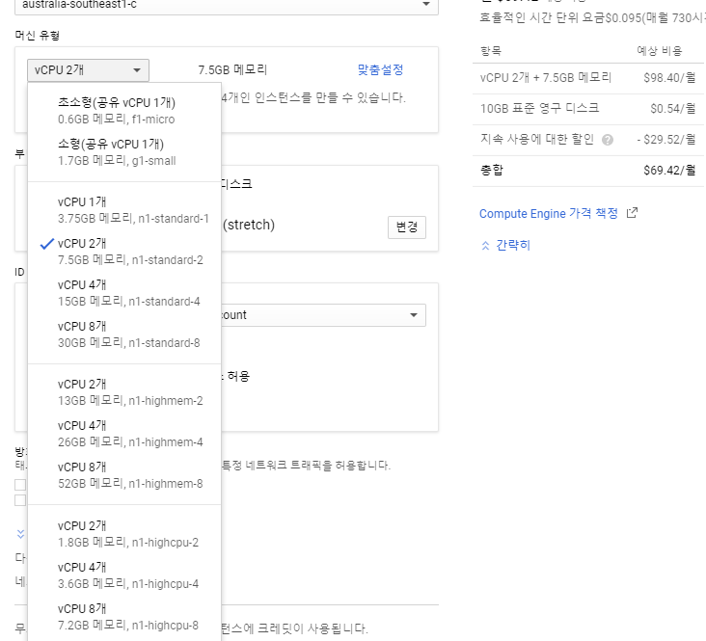
가상서버의 사용 해야하는가
 | 내 컴퓨터 | GCP | AWS
사양 (무료 버전 기준) | Intel i5-6200 코어 :2개 GPU :없음 | 1년간 가상의 300달러 지급 | t2.micro 6 CPU 크래딧 vCPU :1개 메모리 : 1GB
GCP 사양들과 비용

Slide 15
CPU 크래딧
CPU 크래딧 :
기본 성능을 갖되 급격한 트래픽을 처리 하는 등 필요할때 높은 성능을
발휘할 수 있게 하는 제한값
사용 하지 않을 시 축적을 하고 24시간을 기준으로 초기화 됨
1 CPU 크래딧 : 1개의 vCPU가 1분간 100%로 사용
t2.micro :
1시간마다 6 CPU 크레딧을 지속적으로 받음
CPU 코어의 10%에 해당하는 기준 성능을 제공
기본 CPU를 10시간 사용하지 않으면 t2.micro 인스턴스는 거의 1시간 전체 코어 성능을
수행 할 수 있는 충분한 크레딧을 저장가능
(10시간 x 6CPU 크레딧/시간 = 60 CPU 크레딧)
참고 자료 : http://awsdog.tistory.com/entry/EC2-T-Type-CPU-Credit-Part1

Slide 16
가상 서버 사용 결론
결론 :
무료버전의 클라우드들로 GPU를 사용 하기 어렵고 사양이 좋지 않은 편
가상 서버에서 머신러닝을 굳이 돌릴 필요는 없다.
개인 컴퓨터에서 모델 훈련 후 서버로 올려도 충분하다.

Slide 17
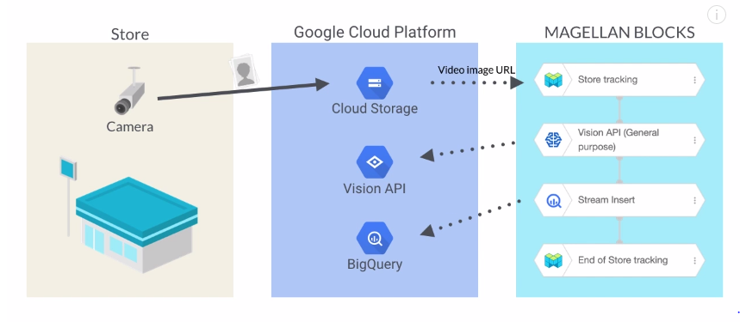
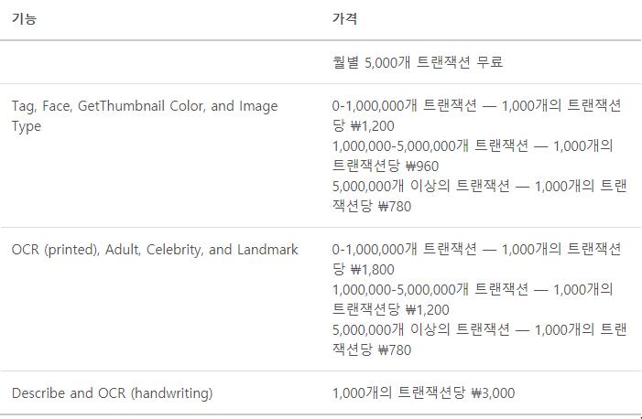
Tensorflow vs vision API
Tensorflow :
모델 훈련
데이터 셋을 준비 필요
가상 서버 비용
vision API :
모델 훈련 필요 없음
호환성이 좋음
가상 서버 + API 비용
https://www.youtube.com/watch?v=JDX3JIYvpHU
https://azure.microsoft.com/ko-kr/pricing/details/cognitive-services/computer-vision/

Slide 18
남은 과제
1.어떤 가상 서버를 선택 해야 할 지 생각
2. 가상 서버로 훈련한 모델 전송 후 실제 사진 구별 가능한지 테스트
3. 프로젝트의 방향에 대해서 생각

Slide 19
감사합니다.

Slide 20
ROI & YOLO Deep Learning
김수현

Slide 21
ROI & YOLO Deep Learning
목차
ROI
YOLO Deep Learning
01
소개
04
소개
02
설정 방법
05
원리
03
실행 결과
06
실행 환경

Slide 22
ROI
01 소개
Region Of Interest
관심 영역
특정 영역을 검사하거나 추출, 배제하는 경우 사용한다
전체 영상에서 실제 영상 처리 영역을 줄여 처리 속도 등의 향상을 기대할 수 있다.
Notes:
CSR(Corporate Social Responsibility)이란 기업의 사회공헌이라는 뜻으로 기업이 경제적 책임이나 법적 책임 외에도 폭넓은 사회적 책임을 적극 수행해야 한다는 것을 말한다.

Slide 23
ROI
02 설정 방법
R
ect_
Notes:
CSR(Corporate Social Responsibility)이란 기업의 사회공헌이라는 뜻으로 기업이 경제적 책임이나 법적 책임 외에도 폭넓은 사회적 책임을 적극 수행해야 한다는 것을 말한다.

Slide 24
ROI
02 설정 방법
Rect_
- 사각형을 정의하는 클래스
- typedef로 정수형에 대한 Rect 자료형이 정의 되어 있다.
- =, +, -, *, ==, !- 등의 연산자를 사용할 수 있다.
- 멤버 변수 : x, y, width, height
Rect rectangle(x, y, width, height);
Notes:
CSR(Corporate Social Responsibility)이란 기업의 사회공헌이라는 뜻으로 기업이 경제적 책임이나 법적 책임 외에도 폭넓은 사회적 책임을 적극 수행해야 한다는 것을 말한다.

Slide 25
ROI
02 설정 방법
i
nRange
Notes:
CSR(Corporate Social Responsibility)이란 기업의 사회공헌이라는 뜻으로 기업이 경제적 책임이나 법적 책임 외에도 폭넓은 사회적 책임을 적극 수행해야 한다는 것을 말한다.

Slide 26
ROI
02 설정 방법
inRange()
이미지에 있는 색상 중 지정한 범위 안의 색상에 대한 마스크를 만든뒤, 저장해서 돌려 준다.
영상을 이진화 한다. – 지정한 색상 범위 안에 들어가면 0, 그 외에는 1
//이미지, 최소 HSV, 최대 HSV, 출력 영상(이진화된 영상)
inRange(img_hsv, Scalar(LowH, LowS, LowV), Scalar(HighH, HighS, HighV), img_binary);
Notes:
CSR(Corporate Social Responsibility)이란 기업의 사회공헌이라는 뜻으로 기업이 경제적 책임이나 법적 책임 외에도 폭넓은 사회적 책임을 적극 수행해야 한다는 것을 말한다.

Slide 27
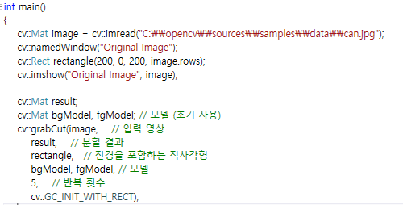
ROI
03 실행 결과(소스 코드)
Rect_
-그랩컷 알고리즘(cv::grabCut)-
헤더 파일
메인 함수
//좌표가 (200,0) 인 지점에서 w=180, h=image h 인 사각형 정의
Notes:
CSR(Corporate Social Responsibility)이란 기업의 사회공헌이라는 뜻으로 기업이 경제적 책임이나 법적 책임 외에도 폭넓은 사회적 책임을 적극 수행해야 한다는 것을 말한다.

Slide 28
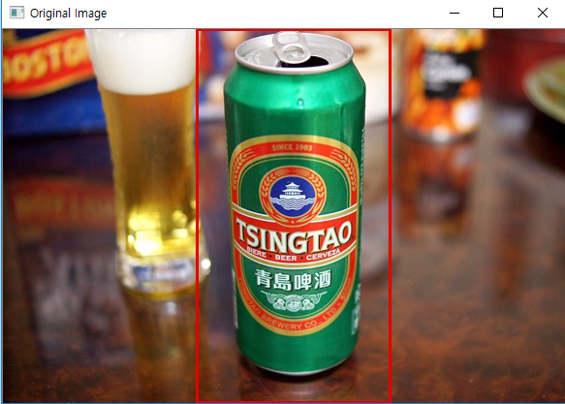
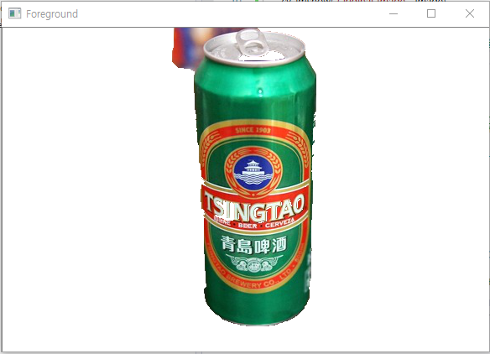
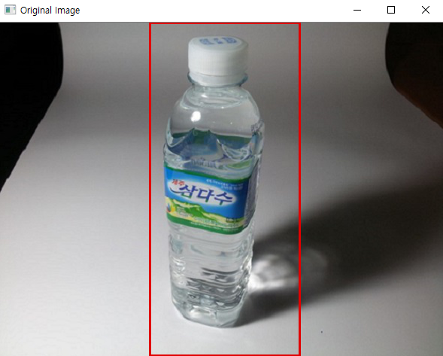
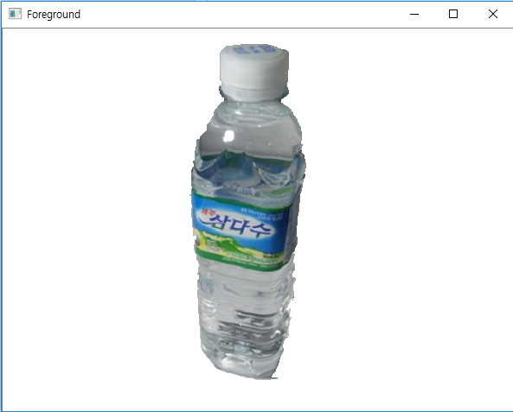
ROI
03 실행 결과(결과 화면)
Rect_
-그랩컷 알고리즘(cv::grabCut)-
➔
➔
Notes:
CSR(Corporate Social Responsibility)이란 기업의 사회공헌이라는 뜻으로 기업이 경제적 책임이나 법적 책임 외에도 폭넓은 사회적 책임을 적극 수행해야 한다는 것을 말한다.

Slide 29
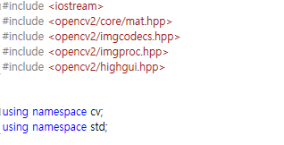
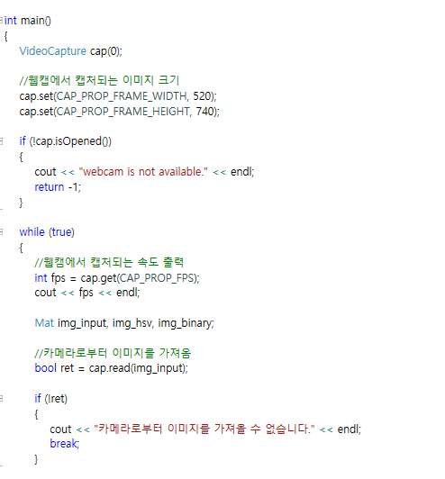
ROI
03 실행 결과(소스 코드)
inRange()
-특정 색상(빨간색) 물체 검출-
헤더 파일
메인 함수 – 웹캡 영상 캡처&출력
Notes:
CSR(Corporate Social Responsibility)이란 기업의 사회공헌이라는 뜻으로 기업이 경제적 책임이나 법적 책임 외에도 폭넓은 사회적 책임을 적극 수행해야 한다는 것을 말한다.

Slide 30
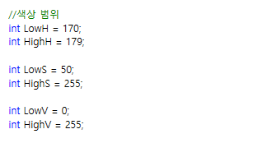
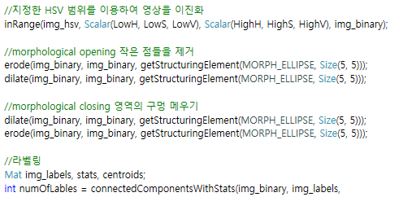
ROI
03 실행 결과(소스 코드)
inRange()
-특정 색상(빨간색) 물체 검출-
메인 함수 – 영상 이진화&노이즈 제거&라벨링
메인 함수 – 색상 범위 지정(빨간색)
메인 함수 – RGB → HSV 변환
Notes:
CSR(Corporate Social Responsibility)이란 기업의 사회공헌이라는 뜻으로 기업이 경제적 책임이나 법적 책임 외에도 폭넓은 사회적 책임을 적극 수행해야 한다는 것을 말한다.

Slide 31
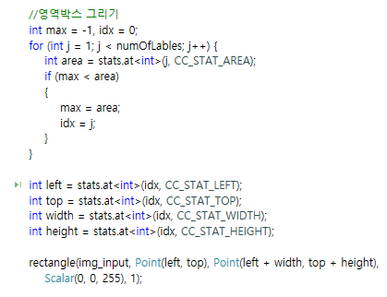
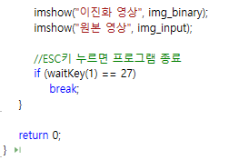
ROI
03 실행 결과(소스 코드)
inRange()
-특정 색상(빨간색) 물체 검출-
메인 함수 – 영역박스 그리기
메인 함수 – 영상 출력 및 종료 기능 추가
Notes:
CSR(Corporate Social Responsibility)이란 기업의 사회공헌이라는 뜻으로 기업이 경제적 책임이나 법적 책임 외에도 폭넓은 사회적 책임을 적극 수행해야 한다는 것을 말한다.

Slide 32
ROI
03 실행 결과(결과 화면)
inRange()
-특정 색상(빨간색) 물체 검출-
[이진화 된 영상]
[이진화 된 영상]
Notes:
CSR(Corporate Social Responsibility)이란 기업의 사회공헌이라는 뜻으로 기업이 경제적 책임이나 법적 책임 외에도 폭넓은 사회적 책임을 적극 수행해야 한다는 것을 말한다.

Slide 33
YOLO Deep Learning
04 소개
You Only Look Once = 너는 오직 한번만 본다
≒ 한번 보면 안다!
실시간 객체 탐지 알고리즘
장점)
매우 빠르고 가볍다.- 초당 45프레임
성능면에서도 뒤처지지 않는다.
한계)
R-CNN에 비해 성능이 떨어진다.
(R-CNN: 1,000개 이상의 후보 제안, YOLO: 7*7*2=98개의 후보 제안)

Slide 34
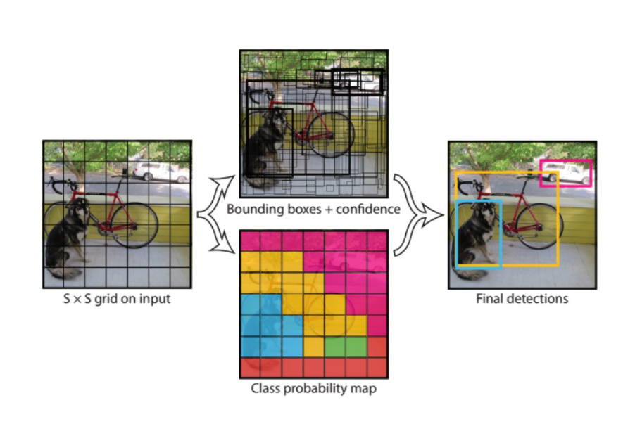
YOLO Deep Learning
05 원리

Slide 35
YOLO Deep Learning
06 실행 환경
Darknet : C와 CUDA로 짜여진 오픈소스 *neural network framework
OpenCV
CUDA
※ OpenCV와 CUDA 없어도 실행은 가능하지만, YOLO Darknet에서 사용할 수 있는 기능에 대한 제약이 많아지게 된다.
※ YOLO를 실행하기 위해서는 추가적으로 config file과 미리 트레이닝 된 weight file이 필요하다.
- confing file : darknet/cfg 디렉토리에 존재
- weight file : 다운로드 (https://pjreddie.com/darknet/yolo/ )
neural network란?
인간의 뇌의 기능을 적극적으로 모방하려는 생각에 기초를 두고 있다.
인간에게는 아주 간단하고 당연한 사고방식을 컴퓨터에 학습시키려는 것이다.

Slide 36
T
hank you

